Slide 1





Ghép những chữ cái dưới đây thành một từ có nghĩa?
Notes:
Giáo án của Thảo Nguyên 0979818956

Slide 2







Notes:
Giáo án của Thảo Nguyên 0979818956

Slide 3


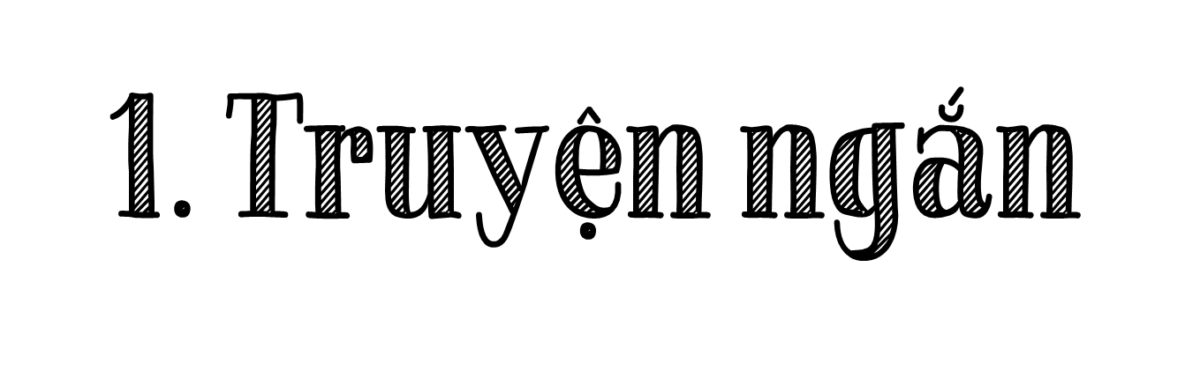

Notes:
Giáo án của Thảo Nguyên 0979818956

Slide 4


a. Khái niệm
Truyện ngắn là thể loại cỡ nhỏ của tác phẩm văn xuôi hư cấu
Notes:
Giáo án của Thảo Nguyên 0979818956

Slide 5
b. Đặc điểm
- Nội dung: truyện ngắn thường phản ánh một “khoảnh khắc”, một tình huống độc đáo, một sự kiện gây ấn tượng mạnh, có ý nghĩa nhất trong cuộc đời nhân vật.
- Yếu tố quan trọng nhất của truyện ngắn là những chi tiết cô đúc, lối hành văn mang nhiều hàm ý.
- Cốt truyện:
+ Truyện ngắn có cốt truyện kì lạ.
+ Truyện ngắn kể về câu chuyện giản dị, đời thường.
+ Truyện ngắn giàu tính triết lí, trào phúng, châm biếm, hài hước.
+ Truyện ngắn giàu chất thơ.
- Kết cấu: truyện ngắn không chia thành nhiều tuyến, bút pháp trần thuật thường là chấm phá.
Notes:
Giáo án của Thảo Nguyên 0979818956

Slide 6


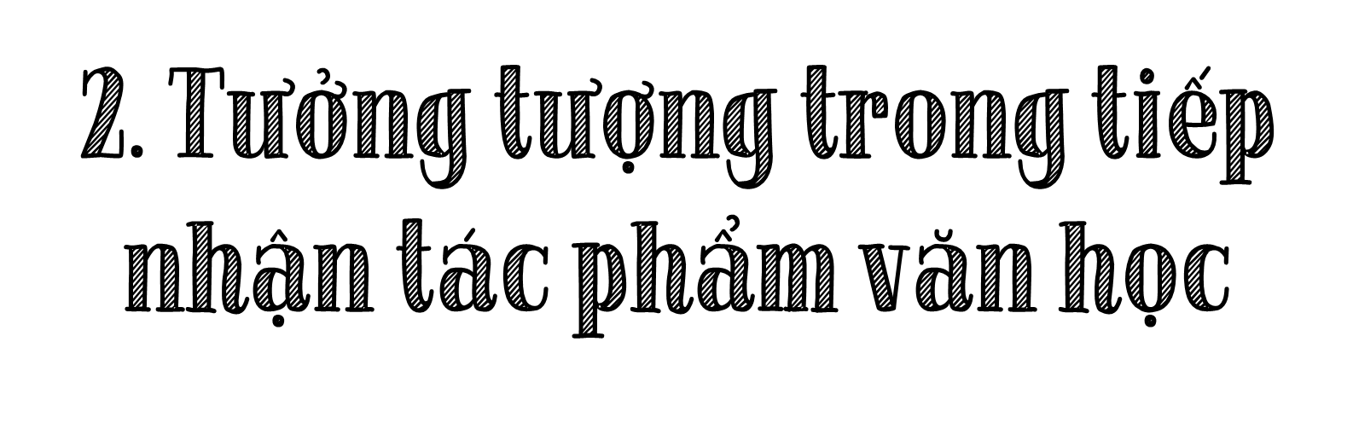


Notes:
Giáo án của Thảo Nguyên 0979818956

Slide 7

a. Khái niệm
- Tưởng tượng là tạo ra trong tâm trí hình ảnh những cái không có thực trước mắt hoặc chưa hề có.
- Tưởng tượng gắn với nhiều công việc và lĩnh vực khác nhau trong cuộc sống con người. Đặc biệt trong văn học, nhà văn phải vận dụng trí tưởng tượng để tạo ra cuộc sống như thật trong tác phẩm của mình
Notes:
Giáo án của Thảo Nguyên 0979818956

Slide 8

b. Tác dụng của tưởng tượng trong tiếp nhận văn học
- Giúp hình ảnh, màu sắc, âm thanh, hình khối…của một sự vật, sự việc, con người, cảnh sắc…được tác giả miêu tả trong tác phẩm đều có thể hiện lên trước mắt người đọc như thật.
- Giúp người đọc hòa nhập vào cảnh sắc, tâm trạng được miêu tả trong văn bản.
Notes:
Giáo án của Thảo Nguyên 0979818956

Slide 9

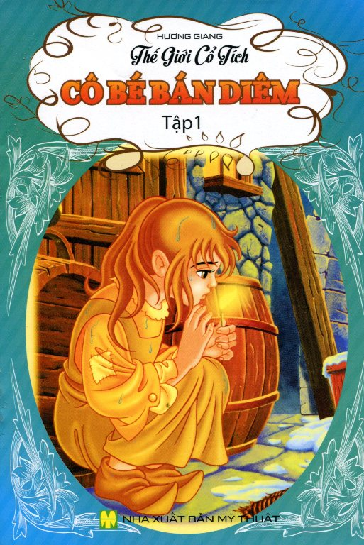



Thế giới sống động và vô cùng phong phú của loài Dế
Cuộc đời, số phận của cô bé bán diêm
Các nhân vật: Tấm, Cám, Thạch Sanh, Lý Thông, Thánh Gióng đều được sinh ra và tái hiện nhờ trí tưởng tượng của tác giả dân gian.
Notes:
Giáo án của Thảo Nguyên 0979818956

Slide 10
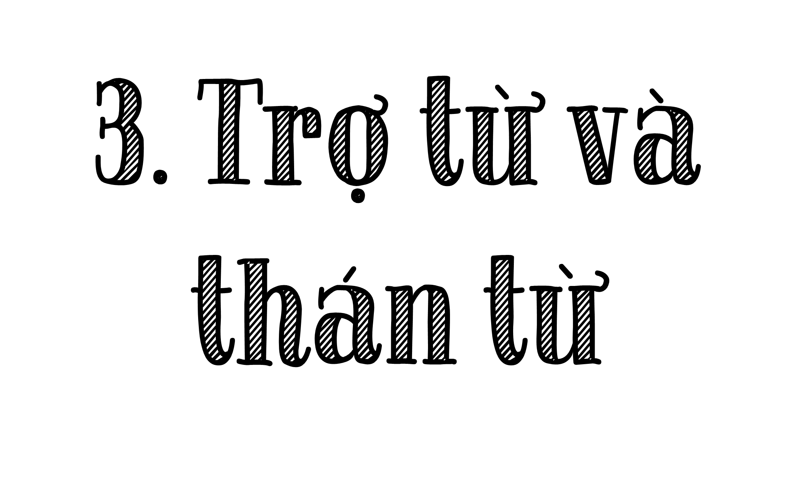
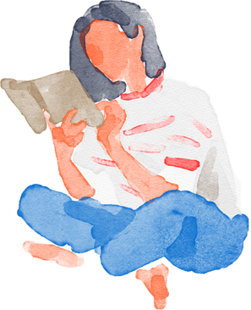

Notes:
Giáo án của Thảo Nguyên 0979818956

Slide 11

a. Trợ từ
- Khái niệm: “Trợ từ” là những từ chuyên đi kèm 1 từ ngữ trong câu
- Tác dụng: nhấn mạnh hoặc biểu thị thái độ, tình cảm, sự đánh giá hay phát ngôn của người nói.
- Phân loại:
+ Trợ từ đi kèm các từ ngữ trong câu (chính, đích, ngay cả, chỉ, những…)
+ Trợ từ ở cuối câu ( à, ạ, ư, nhỉ, nhé, nào, cơ, cơ mà, thôi…)
Notes:
Giáo án của Thảo Nguyên 0979818956

Slide 12


+ Trợ từ đi kèm các từ ngữ trong câu (chính, đích, ngay cả, chỉ, những…)
Ví dụ: “Chính con mắt trông thấy nó” (Nguyễn Công Hoan)
Nhấn mạnh vào sự vật nêu ở chủ ngữ (con mắt)
“San ăn những hai quả chuối” (Nam Cao)
→ Biểu thị sự đánh giá về số lượng sự vật: ăn hai quả chuối là nhiều
Chính
những
Notes:
Hoạt động cá nhân

Slide 13
+ Trợ từ ở cuối câu ( à, ạ, ư, nhỉ, nhé, nào, cơ, cơ mà, thôi…)
Ví dụ: “Em thắp đèn lên chị nhé?” (Thạch Lam)
→ Vừa thể hiện mục đích hỏi, vừa biểu thị tình cảm thân mật của người nói
nhé?
Notes:
Giáo án của Thảo Nguyên 0979818956

Slide 14


b. Thán từ
- Khái niệm: Thán từ là những từ dùng để bộc lộ tình cảm, cảm xúc của người nói (người viết) hoặc dùng để gọi đáp.
- Vị trí:
+ Thường đứng ở đầu câu
+ Có khi tách ra thành một câu đặc biệt.
- Phân loại:
+ Thán từ dùng để bộc lộ tình cảm, cảm xúc (a, ái, a ha, ối, ô hay, than ôi…)
+ Thán từ dùng để gọi đáp (này, ơi, dạ, vâng, ừ…)
Notes:
Giáo án của Thảo Nguyên 0979818956

Slide 15


+ Thán từ dùng để bộc lộ tình cảm, cảm xúc (a, ái, a ha, ối, ô hay, than ôi…)
Ví dụ:
“Ôi, con đã cho bố một bất ngờ quá lớn” (Tạ Duy Anh)
“Ô hay, mợ giận tôi đấy à” (Nguyễn Công Hoan)
+ Thán từ dùng để gọi đáp (này, ơi, dạ, vâng, ừ…)
Ví dụ:
“Vâng! Ông giáo dạy phải” (Nam Cao)
Ôi
Ô hay
Vâng
Notes:
Giáo án của Thảo Nguyên 0979818956

Slide 16

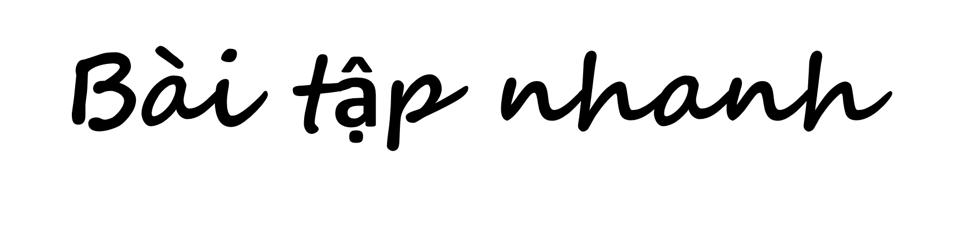

Notes:
Giáo án của Thảo Nguyên 0979818956

Slide 17

- Không tách riêng ra thành 1 câu, phải đi kèm với từ khác.
- Có thể được tách ra thành một câu đặc biệt.
- Nhấn mạnh/ biểu thị thái độ đánh giá sự vật, sự việc.
- Bộc lộ tình cảm, cảm xúc, gọi đáp.

Slide 18


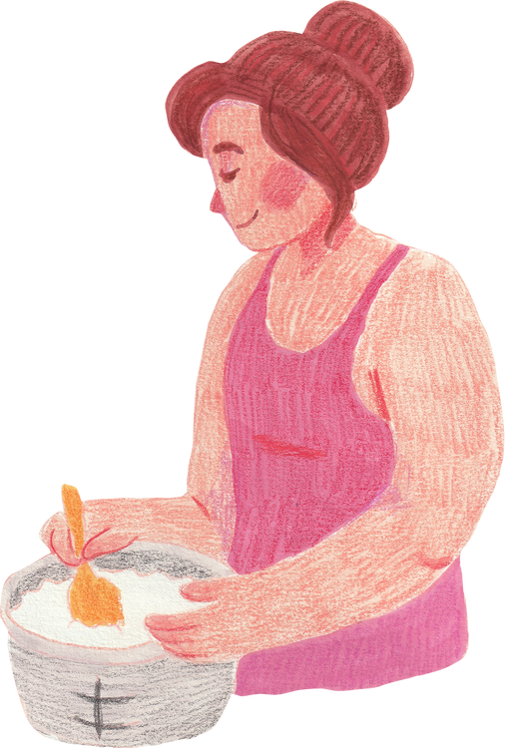


Nếu bạn là nhân vật trong các tình huống sau bạn sẽ dùng câu có thán từ hoặc trợ từ như thế nào để khen ngợi, động viên hoặc bày tỏ lòng cảm ơn.
Tình huống 1
- Bạn đi học về, chạy vào bếp chào mẹ, bạn thấy mẹ đã chuẩn bị xong bữa trưa có rất nhiều món ngon, thơm lừng.
Tình huống 2
- Bạn trông thấy bố đi làm về, mồ hôi ướt đẫm lưng áo.
Notes:
Giáo án của Thảo Nguyên 0979818956

